Slide 1
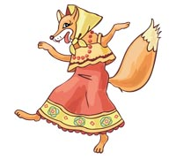
Презентация к уроку «Лиса сказочный герой и животное»
Учитель начальных классов МКОУ Родинская ООШ

Slide 2
А мы к зиме меняем шубку на более теплую и пушистую. Если бы не зоркие глаза, острый слух, тонкое чутье, то никакая хитрость не спасала бы нас от волков и охотничьих собак. Свою главную добычу– мышей-полевок – находим мы без всяких уловок. Нос и уши помогают. А вот зайца догнать трудно, разве что случайно столкнемся с косым или набредем на зайчонка.

Slide 3
Повыше кошки рост, живет в норе, в лесу.
Пушистый рыжий хвост, все знаем мы...

Slide 4
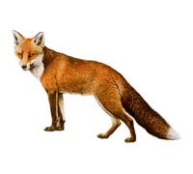

Slide 5
Где и как живет лиса в природе?
2. Почему лиса стала главным героем многих народных сказок?
3. Откуда у лисы странное отчество – Патрикеевна?

Slide 6
1. Из какой сказки эти слова: «Битый небитого везёт»?
Варианты ответов: а) Рак и лиса
б) Лисичка-сестричка и серый волк
в) Сказка про котика и петушка.

Slide 7
2.Чем потчевала лисичка своего гостя в сказке «Лиса и журавль»?
Варианты ответов: а) кашкой с молочком б) сметаной в) киселём.

Slide 8
3. Как лисичка советовала волку ловить рыбу в сказке «Лисичка-сестричка и серый волк»?
Варианты ответов: а) на удочку в проруби б) сеткой в проруби в) на хвостик в проруби.

Slide 9
4. Сколько раз лисичка обманула петушка в сказке «Котик и петушок»?
Варианты ответов: а) два раза б) три раза в) четыре раза.

Slide 10
5. В какой сказке лисичка так хитро делила сыр между двумя котиками, что сама его съела?
Варианты ответов: а) Лисичка-судья б) Лиса и кувшин в) Кот, петух и лиса.

Slide 11
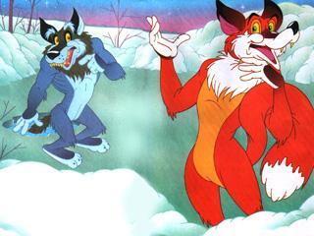
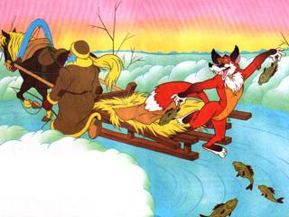
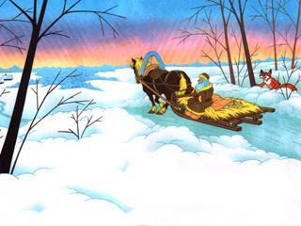
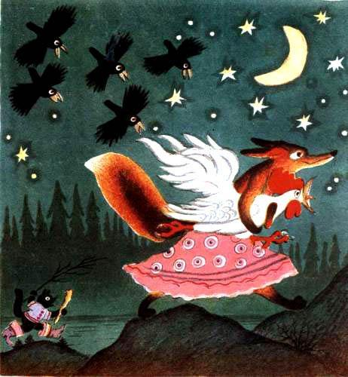

Slide 12
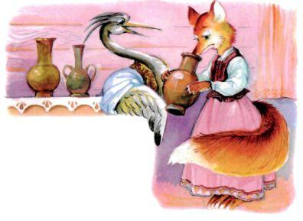
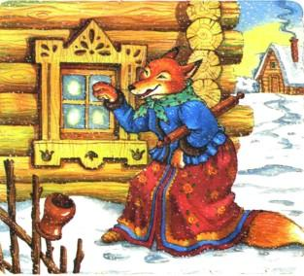
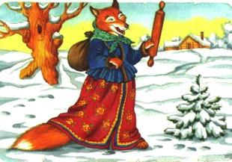
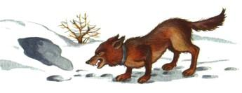

Slide 13
Долго-долго сидел волк у проруби, целую ночь не сходил с места, хвост его и приморозило; пробовал было приподняться: не тут-то было!

Slide 14
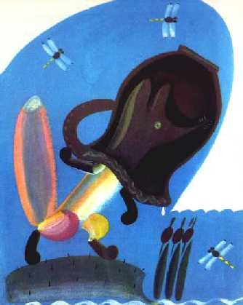
Ходит лиса, головой мотает и говорит:
- Ну, кувшин, пошутил, да и будет, - отпусти же меня, кувшинушко! Полно тебе, голубчик, баловать, - поиграл, да и полно!

Slide 15
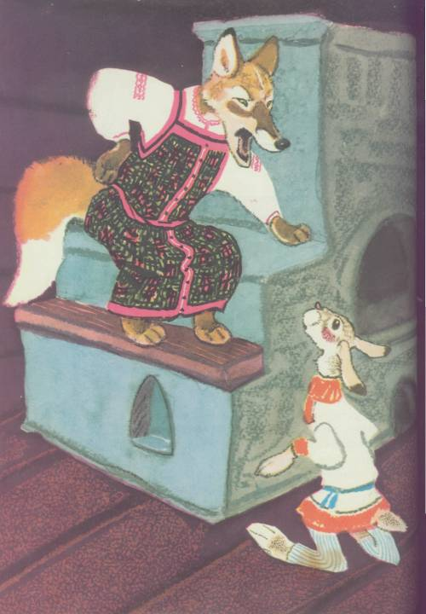
- Пойдем, я твоему горю помогу.
- Нет, петух, не поможешь. Собака гнала - не выгнала, медведь гнал - не выгнал, бык гнал - не выгнал, и тебе не выгнать.

Slide 16
Не обессудь, куманек!
Больше потчевать нечем.

Slide 17
Давай перегоняться!
- Что же, давай.
Начали перегоняться.

Slide 18
— Нет, мой дружочек, нынче указ объявлен, чтобы по всей земле мир был. Нынче уж звери друг друга не трогают.
— Вот хорошо, — сказал ………, — а то вот собаки бегут; кабы по-старому, тебе бы уходить надо, а теперь тебе бояться нечего.

Slide 19
Уходят — строго наказывают:
Мы пойдем далеко, а ты оставайся домовничать, да голоса не подавай; в окошко не выглядывай.

Slide 20
Почему лису прозвали Патрикеевной?
Немногие животные имеют отчества. А вот лиса имеет! Патрикей - старинное латинское имя, означает «аристократ». Хотя правильнее Патрицей, но в давние времена на Руси латинское «с» произносилось как «к». Кстати, давали это имя только княжеским отпрыскам.

Slide 21
Говорят, лет 700 назад правил на Новгородчине князь Патрикей Наримунтович, и так он прославился своей хитростью и изворотливостью, что имя его с тех пор стало нарицательным, означая «хитрец». А поскольку народ считал лису самым хитрым зверем на свете, то и прилепилось к ней отчество Патрикеевна.

Slide 22
В сказках лиса злая и коварная, ловко избегает любых неприятностей, но в жизни всё далеко не так. Зоологи установили, что лису можно заманить в ловушку разными запахами, например скипидара, селедочного рассола или губной помады.
Лиса непременно отклонится от намеченного маршрута, чтобы из чистого любопытства осмотреть валяющиеся на снегу варежку или фантик.

Slide 23
Их природную любознательность удачно уравновешивают ум, умение маскироваться, острые слух, зрение и чутье.
Особенно выручает обоняние - врага они чуют издали и успевают убежать или спрятаться.
Охотники утверждают, что лиса хорошо умеет притворяться мёртвой и даже не шевельнётся, если её за хвост поднять и засунуть в мешок.

Slide 24
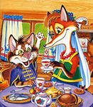
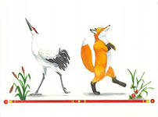
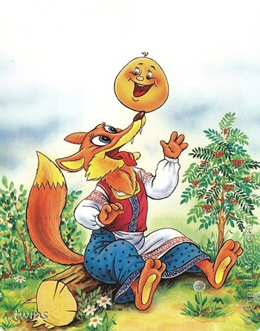
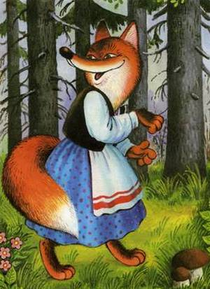

Slide 25
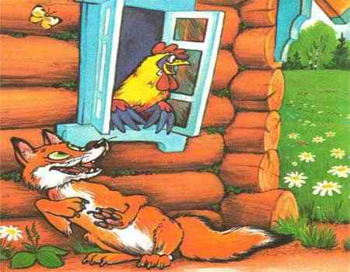
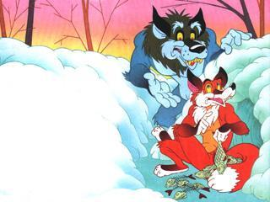
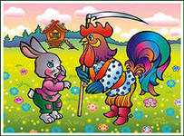

Slide 26
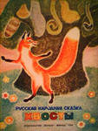

Slide 27
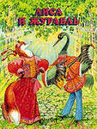
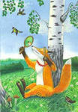

Slide 29
ХИТРАЯ
ЛЕНИВАЯ
ГРУБАЯ
ЗАВИСТЛИВАЯ
ТРУСЛИВАЯ
КОВАРНАЯ
ПОДЛАЯ
ГЛУПАЯ
ЛИСА

Slide 30
ХИТРАЯ
ЛЕНИВАЯ
ГРУБАЯ
ЗАВИСТЛИВАЯ
ТРУСЛИВАЯ
КОВАРНАЯ
ПОДЛАЯ
ГЛУПАЯ
ЛИСА

Slide 31
● Девочка и лиса : русская сказка / худож. А. Зотов. - М. : Малыш, 1984. - 16 с. : ил. ● Как лиса училась летать : русская народная сказка. - М. : Книжкин дом, 2005. - 18 с. : ил. - (Сказочная избушка). ● Кот и лиса : русская народная сказка. - М. : Махаон, 2002. - 12 с. : ил. ● Кот, петух и лиса : русская народная сказка. - М. : Алтей, 2002. - 12 с. : ил. - (Русские сказки). ● Лиса и волк : русская народная сказка / худож. Е. Рачёв. - М. : Малыш, 1988. - 12 с. : ил. ● Лиса и дрозд : русская народная сказка. - М. : Махаон, 2004. - 12 с. : ил. ● Лисичка со скалочкой : русская народная сказка. - М. : Малыш, 200. - 22 с. : ил. - (Любимые сказки).

Slide 32
● Как кот ходил с лисом сапоги покупать: украинская народная сказка
● Лисичка-судья: украинская народная сказка
● Лисичка и журавль: украинская народная сказка

Slide 33
● Бианки В. В. Лис и мышонок : сказка / Виталий Бианки. - М. : Малыш, 1988. - 12 с. : ил. - (Для маленьких). ● Большая лисья книга : сказки / Мамин-Сибиряк Д. Н., Толстой Л. Н., Толстой А. Н. и др. ; худож. Басюбина А. М., Белоусов В. Н., Белоусова М. В. - М. : Эксмо, 2010. - 128 с. : ил. - (Большие книги о животных). ● Даль В. И. Лиса и медведь : сказка / Владимир Даль. - М. : Малыш, 1999. - 12 с. : ил. - (Читаем сами). ● Даль В. И. Лиса-лапотница : сказка / Владимир Даль. - М. : Детская литература, 1990. - 84 с. : ил. ● Харрис Дж. Братец Кролик и Братец Лис : сказка / Джоэль Харрис. - М. : Стрекоза-Пресс, 2007. - 76 с. : ил. - (Любимые герои). ● Харрис Дж. Сказки дядюшки Римуса / Джоэль Харрис ; пер. с англ. и обработка М. Гершензона ; худож. А. Фрост. - М. : Детская литература, 1989. - 127 с. : ил. - (Библиотечная серия).

Slide 34
Интересно знать
Лапы у лисы на зиму обрастают густым пушистым мехом. Из него выглядывают лишь кончики когтей, поэтому когти её не мерзнут даже в сильные морозы.
Голос у лисиц отражает различные оттенки их настроения. Когда лиса хочет предупредить чужака о нежелательном вторжении в её охотничьи угодья, она отрывисто тявкает. Лисят зовёт к норе, ласково ворча. Лисы, что подрались, отчаянно визжат.

Slide 35
Слышали ли вы когда-нибудь о танце фокстроте? Его название так и переводится - лисий танец. Почему? Потому что, когда лиса хочет поймать мышку, ей приходится часто и высоко подпрыгивать, и издалека её движения напоминают элегантный танец.
На лапах у лисы есть чувствительные волоски, которые помогают ей ориентироваться в пространстве и находить нужное направление.
Лиса не пережёвывает пищу, а только разрывает мясо на маленькие кусочки и глотает их.

Slide 36
● Лисица // Тамбиев А. Х. Кто в лесной норе живёт? / А. Х. Тамбиев. - М. : Дрофа, 2007. - С.3-4. - (Дошкольник. Мир природы). ● Лисица // Шустова И. Б. Азбука. Звери и птицы России / И. Шустова. - М. : Дрофа, 2008. - С. 32-33. - (Дошкольник. Мир природы). ● Плитченко А. Лисица. Заяц / А. Плитченко ; худож. Х. Аврутис. - Новосибирск : кн. изд-во, 1990. - 19 с. : ил. - (Сибири дар живой). ● Следом за лисой // Щекотова Л. М. Хищники наших лесов / Л. Щекотова. - М. : Слово/Slovo, 2001. - С.21-26. - (Что есть что).

Slide 37
Золотое правило:
Не делай другому того,
чего ты не хочешь,
чтобы сделали тебе.

Slide 38
Использованы ресурсы интернета
dcbs-nvkz.narod.ru›produkt/skazki/skazki…
ostrovskazok.ru›bolgarskie-skazki/skazki-pro-lisu
MirCkazok.ru›view_cat.php?cat=1

